Slide 1
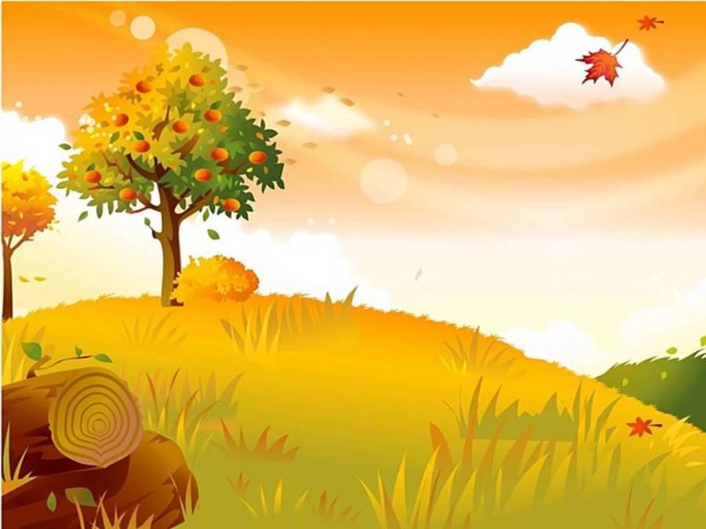
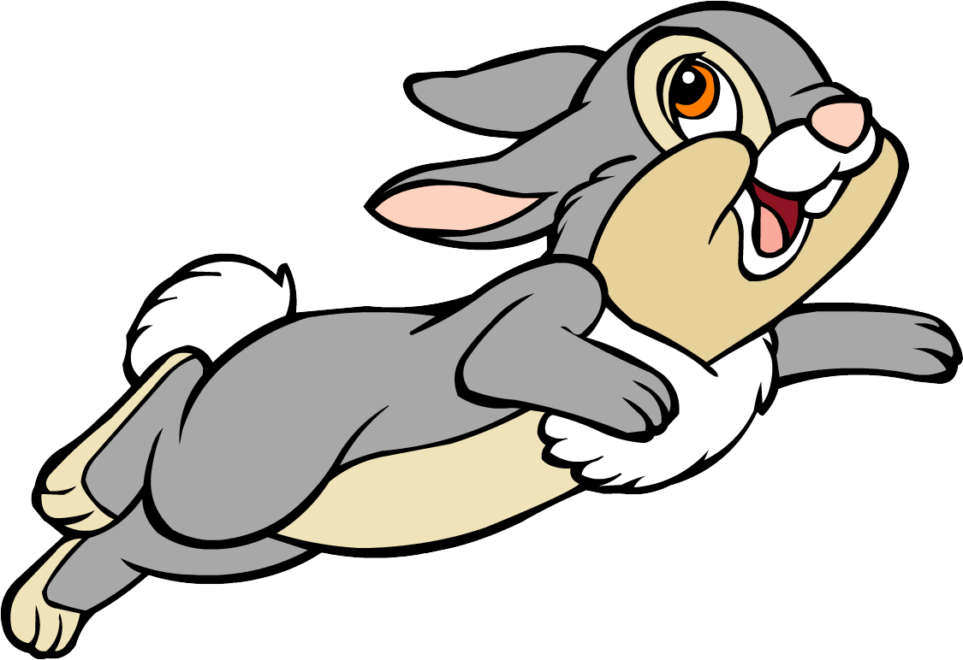
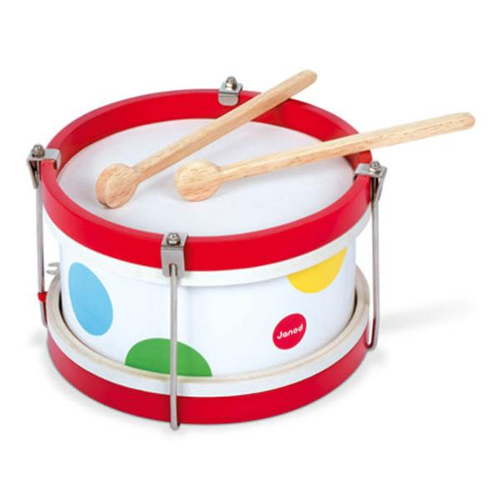
зайка спешил поменять свою шубку

Slide 2
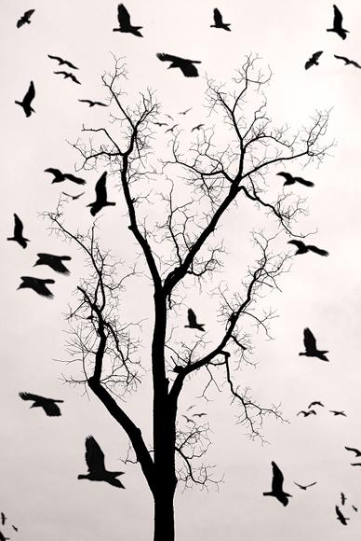
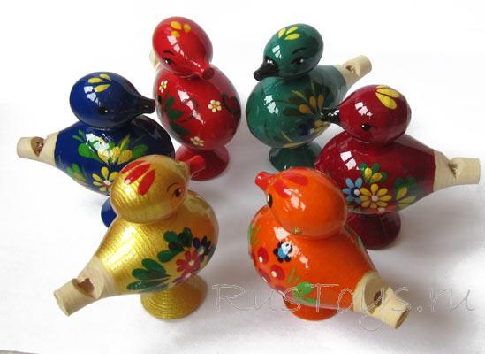
Птицы запели в последний раз перед тем, как улететь на юг

Slide 3
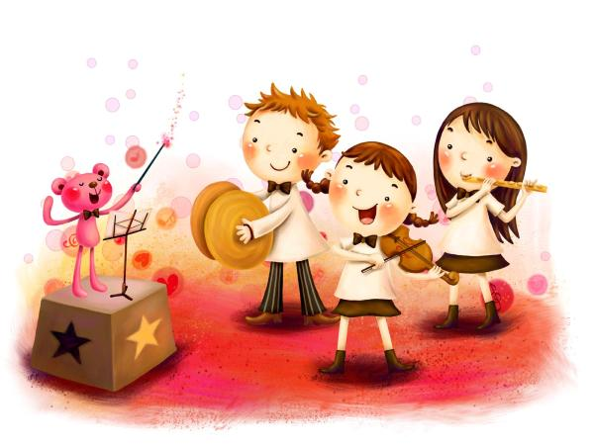
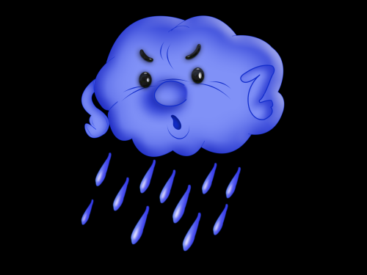
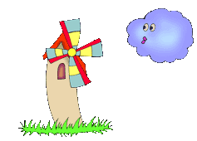
Днем все собрались на полянке: и солнышко, и деревья, и листья, и ветер

Slide 4
Но вот наступил вечер и все вокруг умолкло. Стало тихо-тихо.

